Slide 1
基于GFS的分布式文件系统设计和实现
答辩人 黄鑫
71112318
校内导师 徐造林
企业导师 孙永跃

Slide 2
目录
第一章 前言
课题背景及意义
分布式文件系统现状
主要工作
第二章 设计细节
第三章 实现概要
第四章 结束语

Slide 3
前言
背景及意义：
论文《The Google File System》（背景）
海量存储、扩展性、容错性、低成本、高可用性（场景）
云计算、云存储、CDN（需求）
离线下载、云加速、星域CDN、星域存储
针对性优化（意义）
现状
GFS、HDFS、XFS、TFS、Ceph、BWFS、GFS2
主要工作
基于《The Google File System》论文，结合现有的相关研究成果与实例，对分布式文件系统进行了一个相对完整的研究，参与了基于GFS的分布式文件系统的设计和实现。
Notes:
基于GFS
作为迅雷各项业务基础服务
实践基础

Slide 4
目录
第一章 前言
第二章 设计细节
需求
系统架构
元数据管理
副本管理
第三章 实现概要
第四章 结束语

Slide 5
设计细节
基础需求
文件系统需求（通用） 、集群需求（通用）
业务需求
海量文件存储、大文件管理、小文件支持、流式读取和随机读取、节点负载均衡、文件备份、故障迅速恢复、冷热数据的区分对待、提供客户端编程接口、系统资源统计、日志管理
非功能需求
并发性能、响应延迟、高可用性、数据容错性、系统安全性、扩展性、可靠性
Notes:
需求，各个系统 通用性
两大特性
文件系统需求：对应Linux文件系统，目录相关操作、文件相关操作
集群需求：节点的无缝加载与卸载、内部资源统一管理、文件统一管理
数百PB 而GFS数百TB
负载均衡 用户行为随机性
故障迅速恢复 高可用性保障
冷数据 成本
接口 扩展性
资源统计、日志 运维和调试

Slide 6
设计细节
基于GFS的分布式文件系统主体架构
Notes:
数据流与控制流分离 master减负

Slide 7
设计细节
元数据管理方案选取
集中式
单点问题
分布式
一致性问题
同步开销
无中心
混合式
Notes:
同步开销 一致性问题
单点问题 故障、瓶颈

Slide 8
设计细节
基于GFS的分布式文件系统主体架构
Notes:
Shadow备份 只读 懒同步 通过日志同步 解决单点故障
很多机制缓解性能瓶颈

Slide 9
设计细节
元数据管理
名字空间、B+树
位置映射
一致性
Shadow
故障恢复
Log Sever日志服务
Checkpoint检查点
负载均衡
Notes:
元数据三种类型
文件名字空间 类似Linux的文件树结构
文件到数据块映射
数据块副本到数据服务器位置映射
一致性简单 文件树路径锁
Shadow同步两种
恢复 读取日志
Logserver备份
Checkpoint 解决恢复时间长（日志大）

Slide 10
设计细节
副本管理
数据块（Chunk）
数据块完整性
副本一致性、租约
副本压缩
小文件聚集块
存储引擎（Linux、RADOS）
客户端接口
Notes:
统一管理 chunk块64M 优势 模仿Linux文件系统4k块
完整性 checksum 存在chunkserver上 拆分64M成小块 任何操作都会校验 校验与IO同步进行
版本号、租约合同 网络延迟和不可靠性 防止无限等待
纠删码技术，数据重新编码 存储效率33%
小文件聚集 二级索引
RADOS算法代替位置分布表，节省元数据 小文件
客户端缓存元数据 预读元数据 减少网络IO

Slide 11
目录
第一章 前言
第二章 设计细节
第三章 实现概要
元数据服务
数据服务
客户端接口
第四章 结束语

Slide 12
元数据管理服务功能
功能 | 详细描述
数据服务器管理 | 元数据管理服务器与数据服务器通过心跳包交互，判断数据服务器是否正常运行，并接受数据服务器上报的状态信息。
Chunk复制管理 | 在写入数据时，会根据数据服务器负载情况将chunk块复制为设定好的数量分布在不同的机器上。
租约管理 | 管理副本租约，进行变更操作时，对每一个副本建立一个租约，选择一个主副本，由主副本所在数据服务器决定修改顺序，并执行操作，这能有效的减轻元数据管理服务器的负担。
客户端接口 | 客户端向分布式文件系统请求或写入数据时会先连接元数据管理服务器，元数据管理服务器根据负载状况和集群状况选取合适的几个数据服务器并告知客户端位置，客户端直接与数据服务器发生数据交换。
元数据管理 | 包括Checkpoint，操作日志管理、Shadow等一系列保障元数据的机制。

Slide 13
数据服务功能
功能 | 详细描述
本地文件存取 | 数据服务器收到客户端发来的数据或者将数据发送给客户端，并将成功信息发给元数据管理服务器。
数据块信息管理 | 数据服务器会将本地管理的数据块信息缓存在内存中。
副本租约 | 在涉及到修改操作时，为每一个副本建一个租约，来保持多个副本间变更顺序的一致性。
元数据管理服务器交互 | 定期与元数据管理服务器通过心跳包联系，并上报状态。
客户端交互 | 与客户端建立连接，执行客户端发来的操作请求，如读写数据块、复制数据块、移动数据块、删除数据块等。

Slide 14
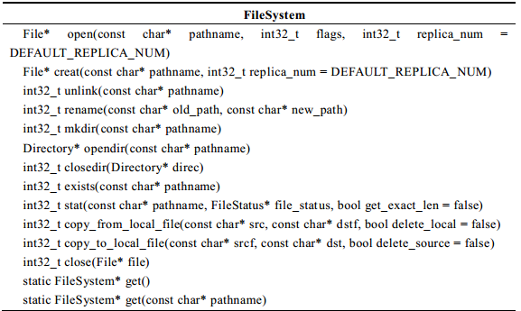
客户端接口

Slide 15
结束语
迅雷分布式文件系统规模
120PB
100个集群、单点问题的体现、无法统一管理
2000台数据服务器
Google Photos上线1年13.7PB
改进
单点问题、分布式元数据管理
降低运营成本

Slide 16
谢谢！

